Slide 1
台南市政府社會局
107年第1次性別平等小組會議

Slide 2
會議議程
來賓致詞
成果報告(簡報)
提案討論
專家建議及綜合座談

Slide 4
成果報告
婦女及兒童少年福利科
家庭暴力暨性侵害防治中心
人事室

Slide 5
本局推動性別主流化實施計畫
106年12月8日南市社人字第1061269086號函頒
「臺南市政府社會局推動性別主流化實施計畫(105至108年)」
目的:
推展性別主流化概念，確實於制定法令、方案計畫與資源分配時納入性別觀點。
落實應用性別主流化工具（性別專責機制、性別意識培力、性別影響評估、性別統計與分析、及性別預算），以提升推動品質及擴大施行成效。

Slide 6
性別專責機關
本府
性別平等辦公室
性別意識培力
人事處
本局
人事室
性別影響評估
研考會 法制處
本局
各科室
本局性別平等工作小組
性別統計分析
性別平等宣導
編列性別預算
主計處
本局
會計室
主計處
本局
會計室
本府性別平等辦公室
本局
各科室

Slide 7
本局性別機制- 性別平等工作小組
成員(共17人)
副局長擔任召集人，主任秘書擔任副召集人。
各科室主管、所屬機關首長、本局性別聯絡人及外聘民間委員2人。
任務
協助訂定本局性別主流化各年度實施計畫。
協助檢視本局性別統計指標。
性別影響評估執行事宜。
性別預算表執行事宜。
提供本局人員性別主流化訓練課程之建議。
其他性別平等促進事宜。

Slide 8
性別意識培力成果
數位學習參訓率已達百分之100%
實體學習參訓率於107年8月31日止已達40%
107年6月27日與交通局等8機關聯合辦理性別主流化教育訓練，並分為一般人員及高階公務人員班。
107年8月28日舉辦性別電影院。
107年8月31日舉辦性別主流化教育訓練(一般人員)。

Slide 9
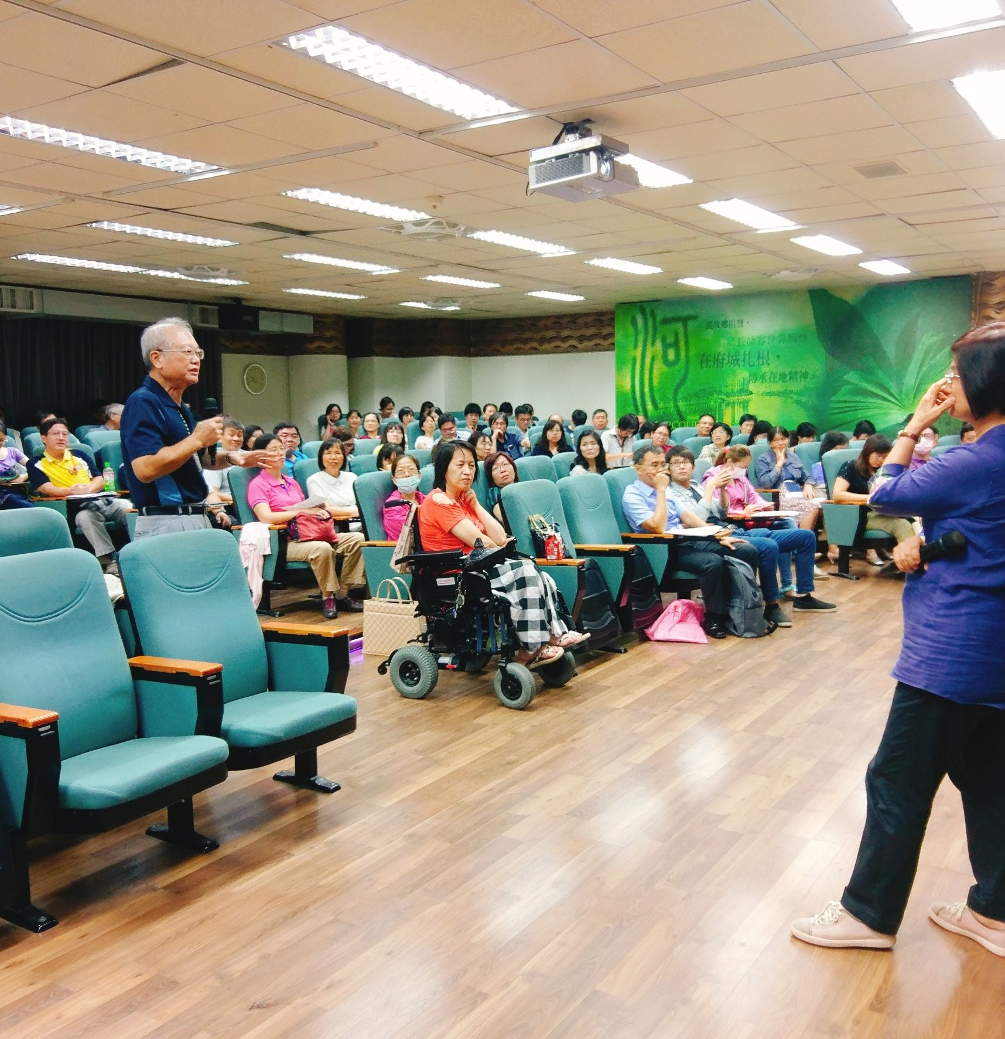
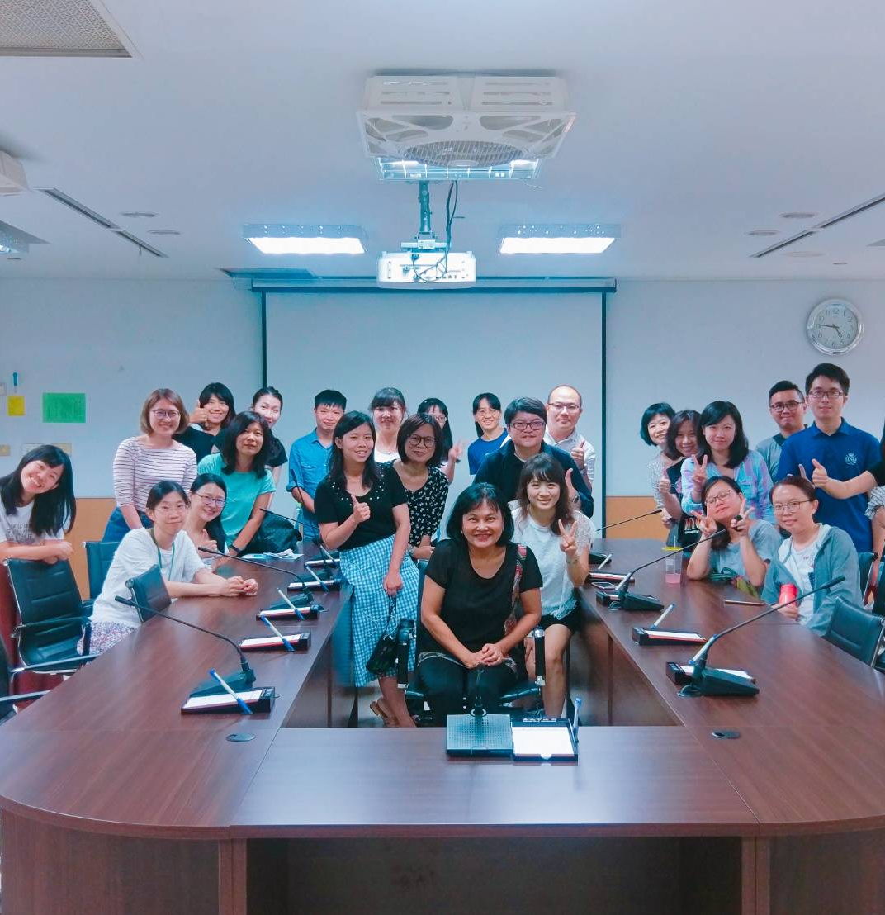
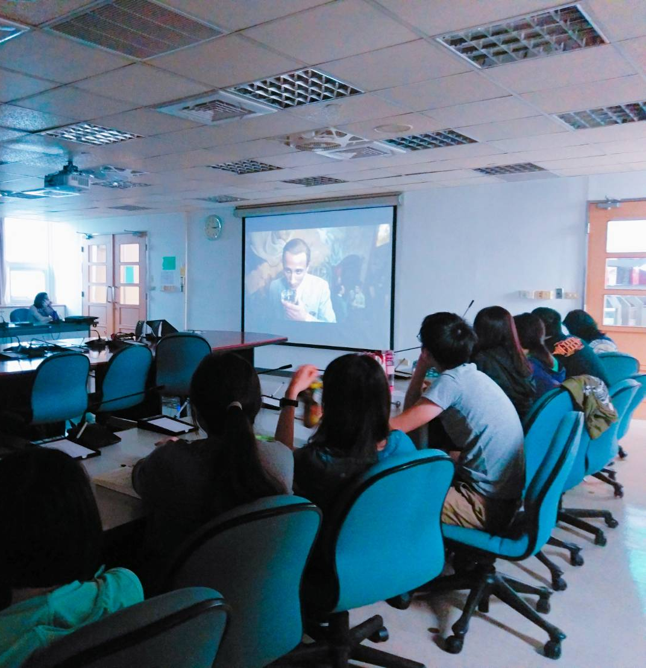
長榮大學社工系 卓春英教授
警察大學 林麗珊教授
嘉南藥理科技大學 江承曉講師

Slide 10
各委員會落實1/3性別比例情形

Slide 11
105-106年性別平等業務亮點成果
婦女及兒童少年福利科

Slide 12
培植婦女能量，促進女性權益
臺灣
女孩日
向陽
計畫
婦女團體培力
國際
婦女節
結合企業、民間團體
推動性別平等措施
關注不同面向性別議題
建立性別友善環境

Slide 13
向陽計畫-織出婦女就業支持網
方案源起
離弱勢身分，「工作能力」是其改變生活最重要的條件。
「缺乏就業經驗」與必須照顧家人的負擔，經常成為婦女追求經濟獨立的障礙。
方案目標
培力本市女性工作技能，奠定創業基礎。
結合資源協助女性創業，改善家庭經濟。
建立就業支持網絡系統，強化婦女自我價值。
合作單位
HMTM和明織品文化館
中華強友文教協會
社團法人臺南市婦女會
未來式企業有限公司
台南市新豐慈善教育協會
廣美科技股份有限公司
結合企業
推動性別平等措施

Slide 14
培訓
工作技能
基礎機縫及手縫拼布教學班
機縫
進階班
客製化
培訓班
建立基本裁縫技能。
103年11月起開設2班次，共計24堂課。
與本市兒童館合作，募集孩子們的創意塗鴉作為裁縫設計原圖，由學員透過縫紉技巧實體化為絨毛玩具。
集結38件作品
辦理聯合成果展。
累計培訓31位婦女
共計542人次參與
105年開設1班次，共計12堂課。
104年開設1班次，共計12堂課。

Slide 15
106年本方案與「嫄品牌」建立經濟合作計畫
品牌
結合
行銷
通路
發展
微型創業
圖樣設計課程、實作課程教學
洽談通路推廣(包含嫄品牌既有通路)及擬定行銷方式
使參與本方案的婦女得以擁有經濟收入

Slide 16
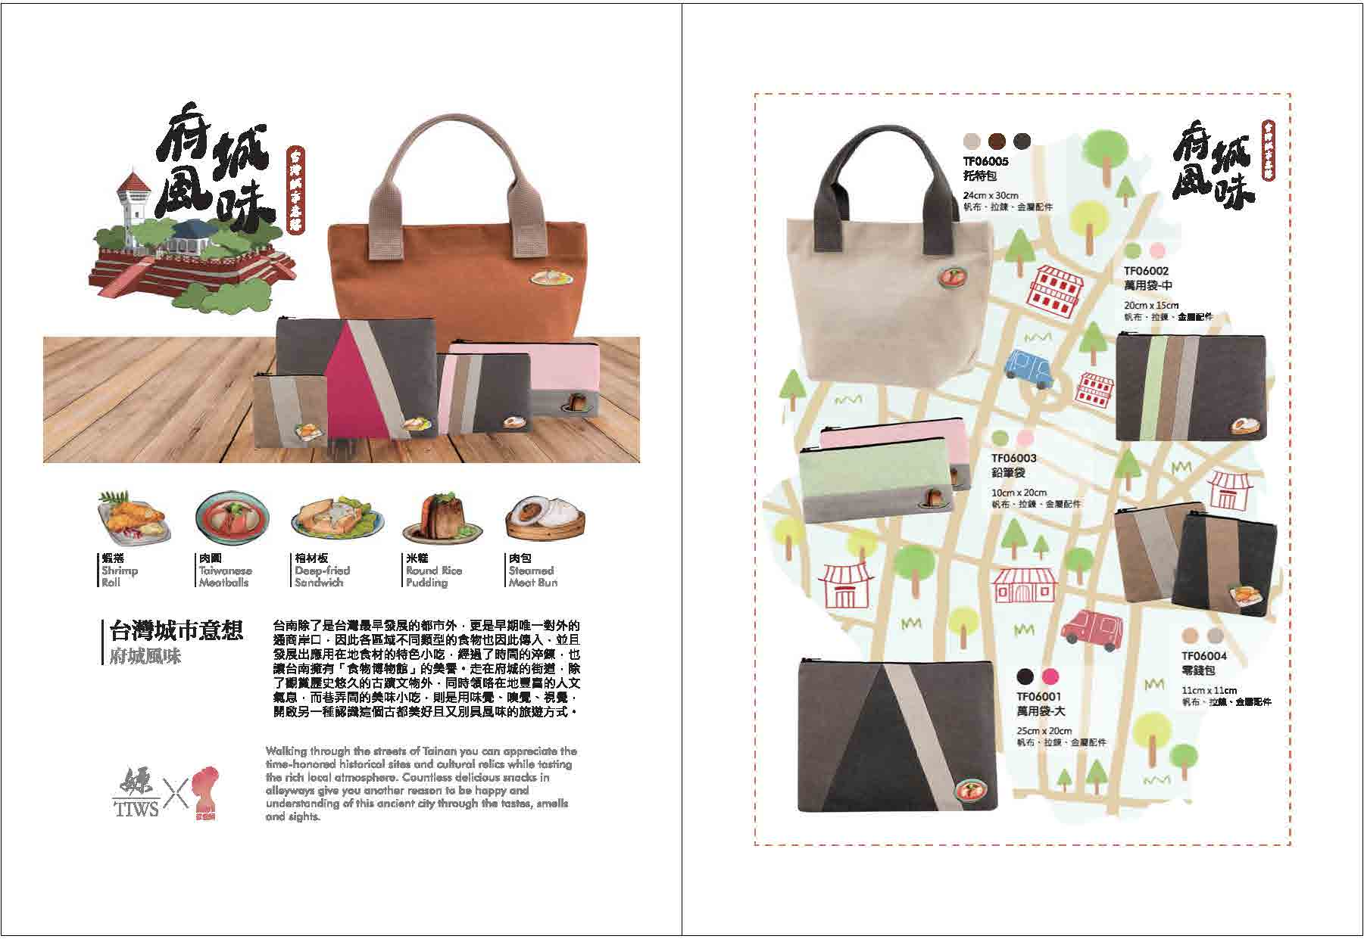
累計製作1,135個，銷售額33萬4,050元，所得共計6萬9,175元
持續新產品開發、建立生產流程模式

Slide 17
臺南市婦女團體培力
如何擴大與民間團體合作契機？
與民間團體合作效益
向陽計畫
協力雙部曲計畫
如何與更多的民間團體合作？
整合資源，擴大服務
貼近需求，豐富內涵
怎麼做？
103年起
支持婦女經濟參與
104年起
活化婦女中心、
婦女服務外展

Slide 18
源起
透過團體盤點瞭解本市婦女團體服務能量與區域供需落差發現：
各區域涵蓋之團體類型不均
服務對象限縮
因團體能量不高，能辦理之方案規模小
部分團體組織定位與發展不明
目標
凝聚婦女發揮在地力量
鼓勵本市婦女社會參與
發展公私協力合作方案
聯手落實性別平等工作
團體盤點
輔導培力

Slide 19
輔導培力重點
發展在地能量
增加團體類型
擴展服務對象
辦理大型方案
區域均衡－各區域涵蓋不同服務類型（倡議、服務、成長及支持）之團體，且增加領航型團體。
符合在地需求、
形成在地特色
融入婦女議題/
性別觀點
針對特殊需求（如單親、新住民、隔代教養、小爸媽或在地需求等）之福利服務提供

Slide 20
培力團體方式
進行培訓：
方案規劃與設計、性別種子教師培訓、婦女組織培力等相關知能。
交流學習：
辦理婦女溝通平台、聯繫會議，提升婦女團體連結互動，建立彼此交流學習機制。
婦女
團體
強化服務內涵
領導能力培訓
促進聯盟互助

Slide 21
106年推動成果
80場/ 1萬6286人次
婦女團體培力
結合本市婦女團體、新住民社區服務據點等推動各項活動、方案，將相關婦女服務帶到本市各區，提供在地化、可近性之方案活動與課程講座等。
5,214人
婦女志工隊
發掘婦女個人工作興趣與專長，鼓勵其運用所長，參與志願服務，促進自我實現，並發揮互助性功能。
Empowerment
強化領導人之組織能力
以婦女團體領導人為對象，加強她們在領導、組織、才能、創新各方面的能力。
7場/ 289人次
攜手團體，整合資源，擴大服務共同推動153場次的活動方案
服務3萬6,575人次

Slide 22
國際婦女節+臺灣女孩日
健康
經濟
照顧
環境
家庭
安全
媒體
關注不同面向性別議題，促進女性權益

Slide 23
婦女節系列活動
三月府城好時節 五線譜出婦女樂
♪
活動標語 | 活動曲目 | 活動項目 | 議題
影出Do元婦女的家庭 | 家庭奏鳴曲 | 電影賞析座談會 | 家庭
婦女Ready GO！ | 未來搖籃曲 | 婦女高峰會 | 托育、長照、就業
Follow Me讚出來 | 健康進行曲 | 園遊會暨趣味競賽活動 | 健康
Fa現女力 | 支持交響曲 | 展覽 | 照顧、經濟
Sol拉手去旅行 | 悠然漫遊曲 | 輕旅行 | 環境

Slide 24
國際婦女節
3月8日
媒體效應
13家報導
觀展人數
約計
3,644人
透過四格漫畫，重視女性身影

Slide 25
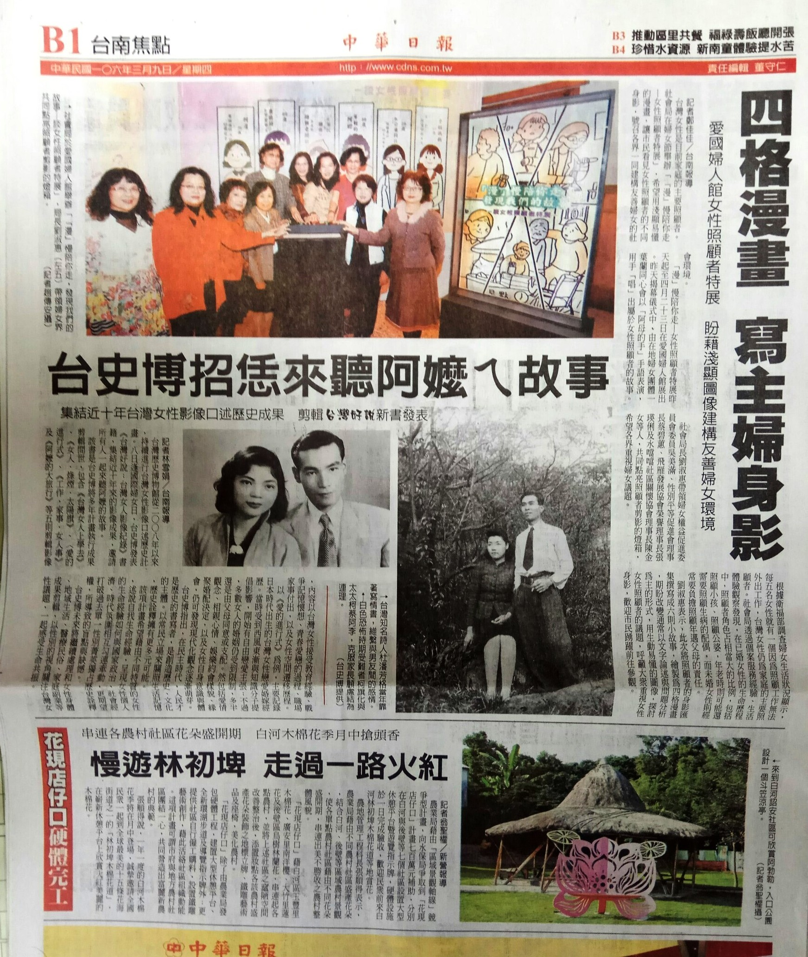
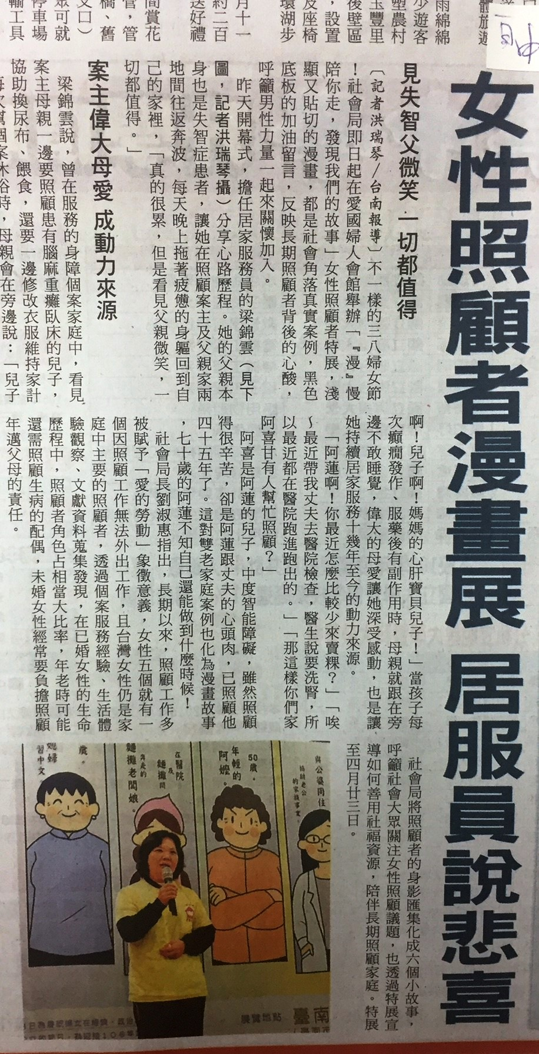
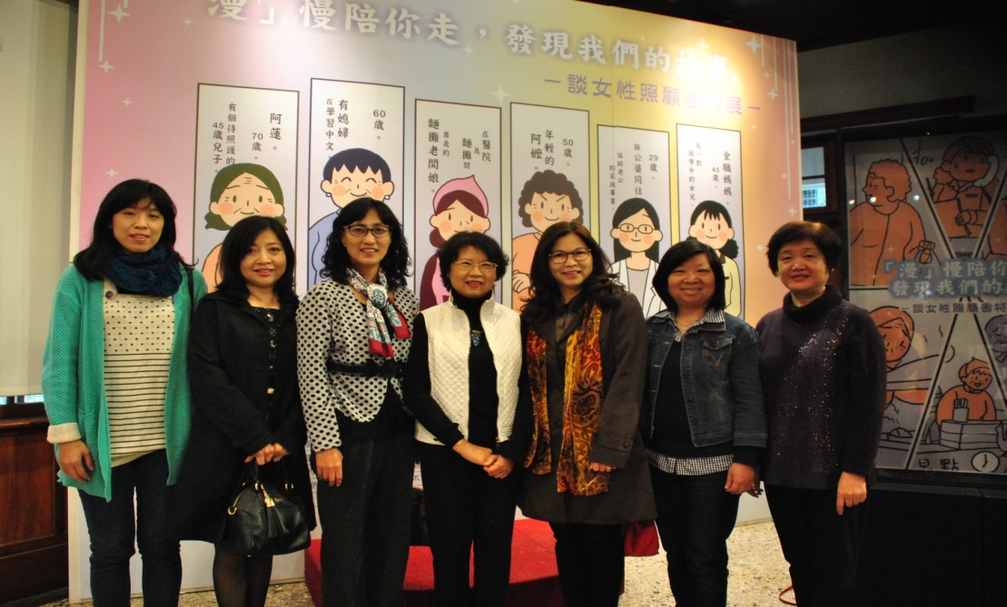
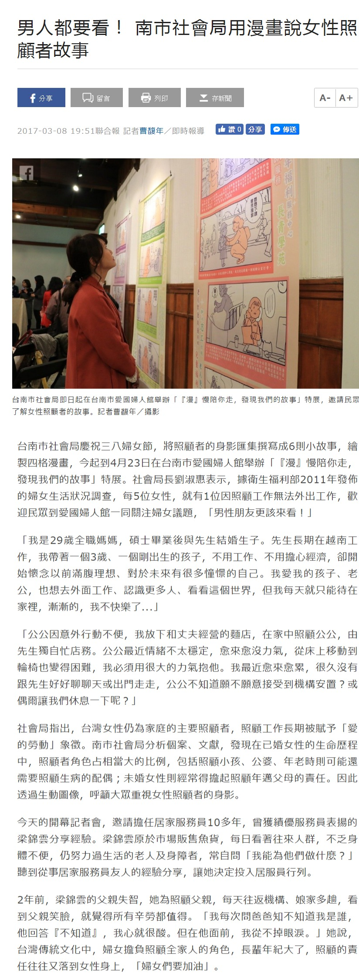
自由時報
中華日報
聯合新聞網

Slide 26
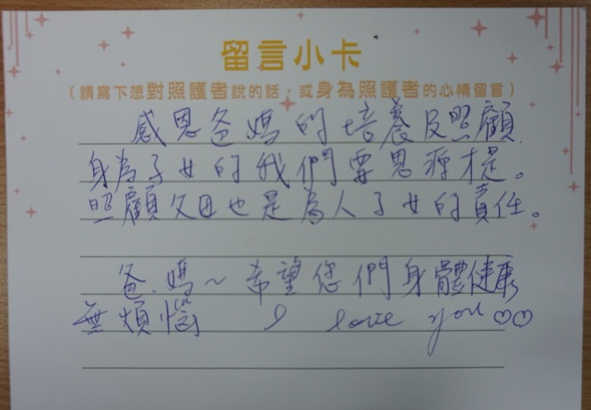
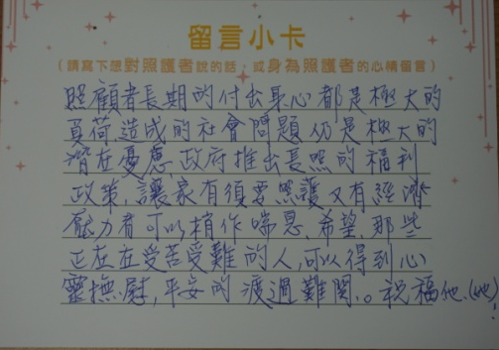
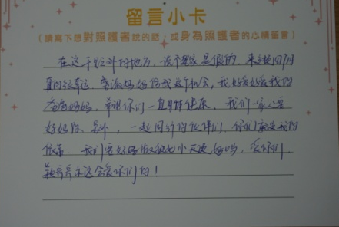
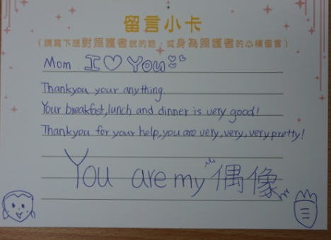
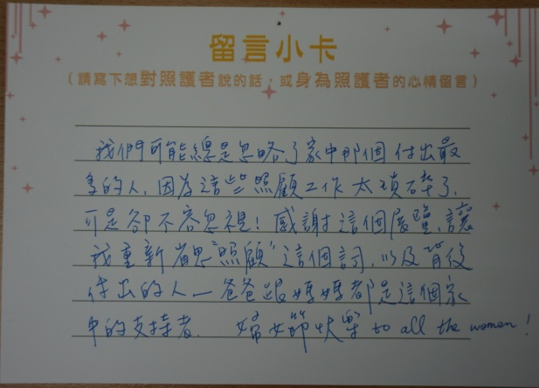
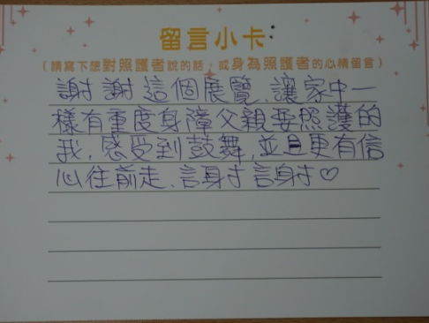
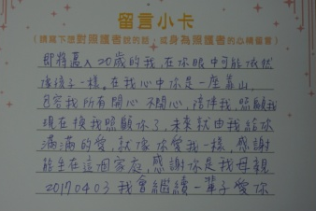
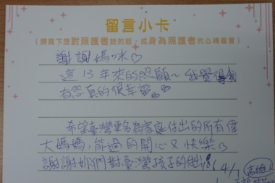
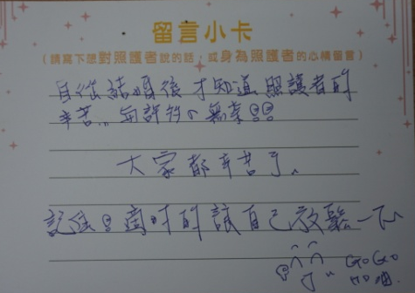
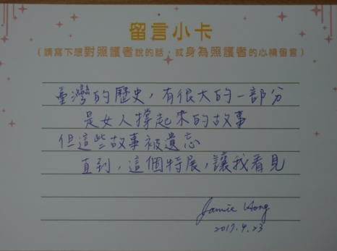
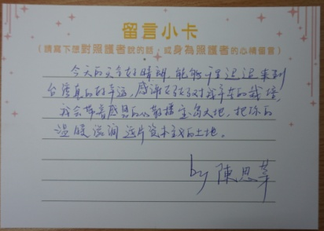
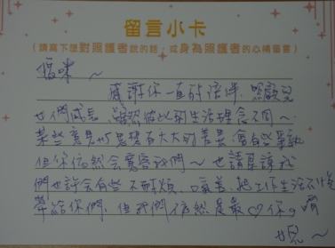
謝謝這個展覽，讓家中一樣有重度身障父親要照護的我，感受到鼓舞，並且更有信心往前走，謝謝♡
臺灣的歷史，有很大的一部分是女人撐起來的故事，但這些故事被遺忘，直到這個特展，讓我看見。
Jamie Hong
2017.04.23
觀展回饋－212則

Slide 27
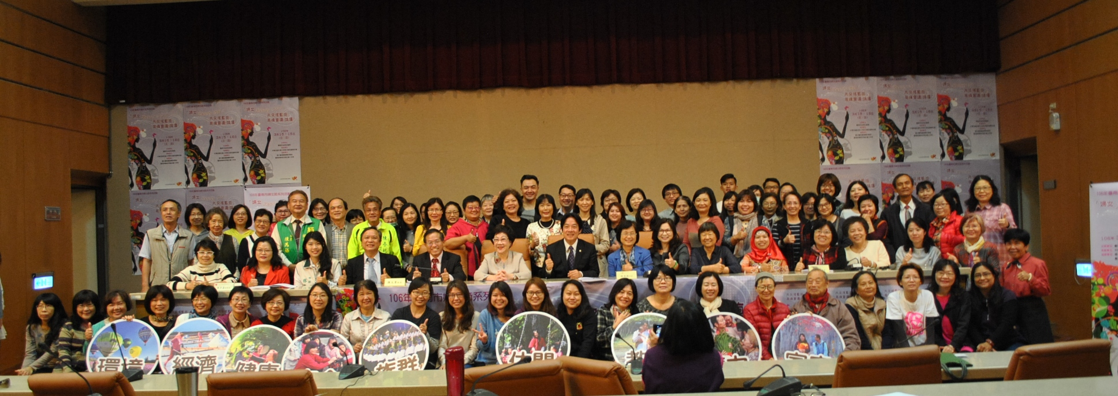
婦女高峰論壇
「托育、長照、婦女就業三合一照顧政策」
邀請呂秀蓮前副總統前來，鼓勵婦女發展獨立見解，積極社會參與，成為意見領袖為更多女性發聲。

Slide 28
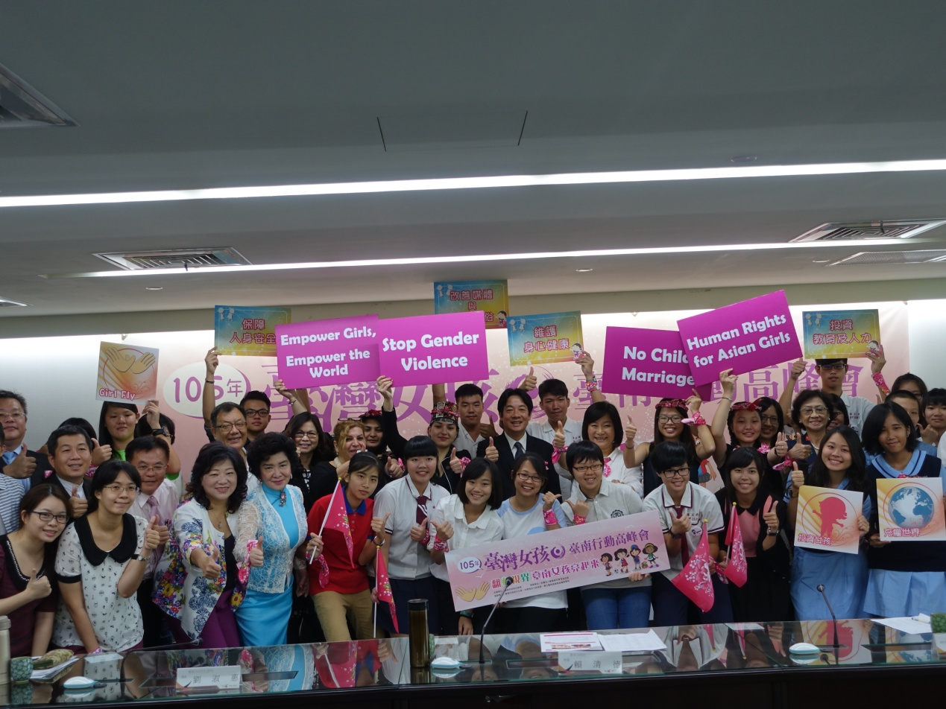
105年臺灣女孩日
身心健康
教育及人力
人身安全
媒體與傳統禮俗
平面媒體4則
電子媒體9則
照片數露出19張

Slide 29
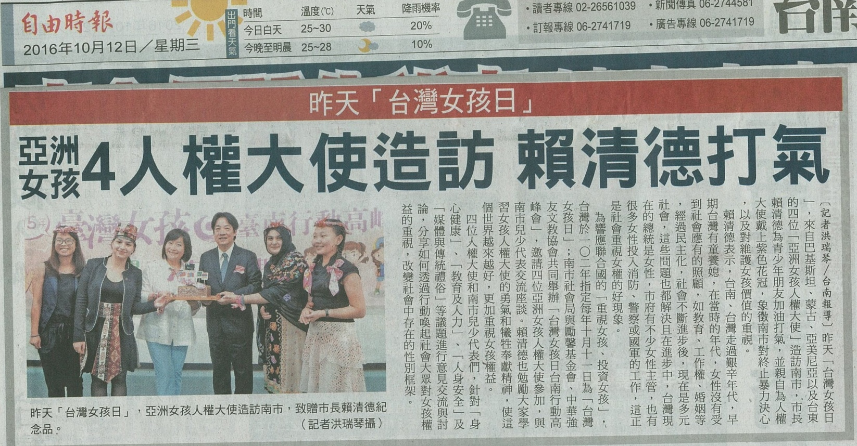
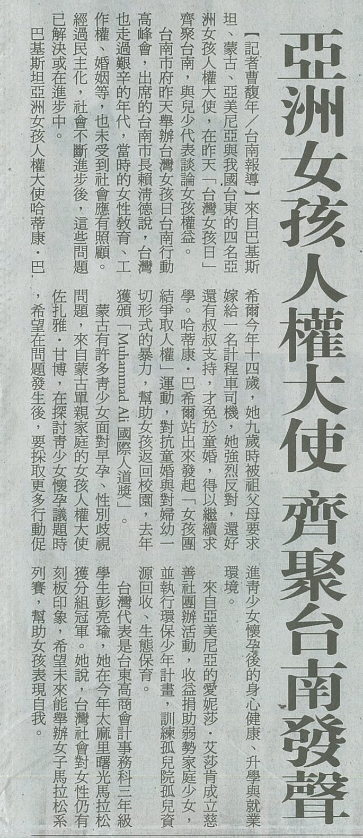
ETtoday東森新聞雲
自由時報
聯合報

Slide 30
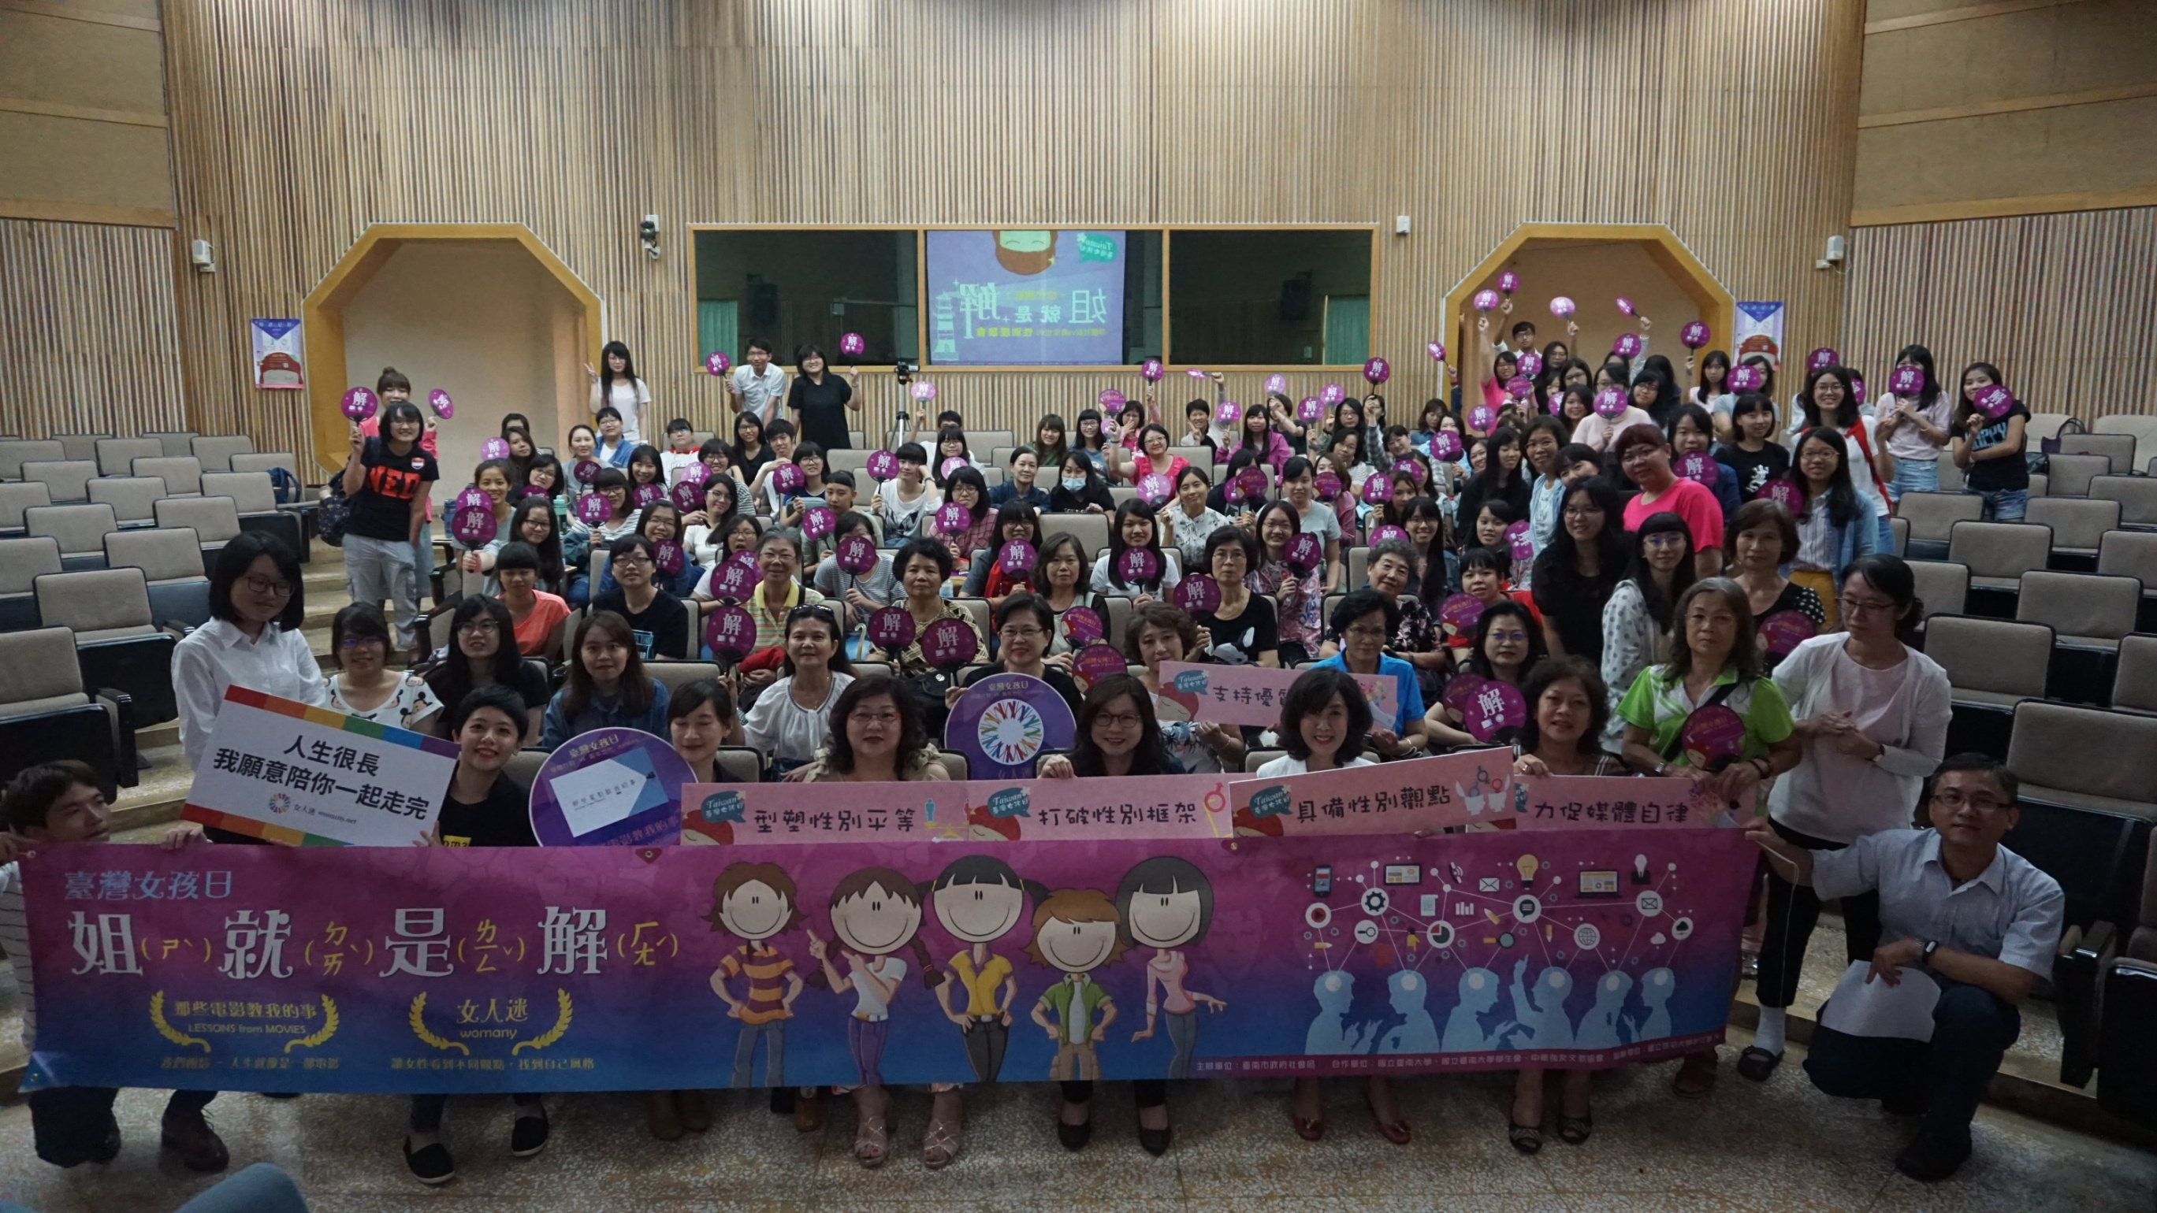
姐就是『解』－女性世代領航！
媒體社群vs青年世代 性別座談會
邀請百萬粉絲團《那些電影教我的事》作家、《女人迷》服務設計師與青年世代對談
深受年輕人喜愛，共同響應成為性別友善的實踐者、閱聽人
106年臺灣女孩日

Slide 31
2015-
LOGO
性騷擾性別分析及國際交流參與情形
2018/9/28
2016
臺南市政府家庭暴力暨性侵害防治中心

Slide 32
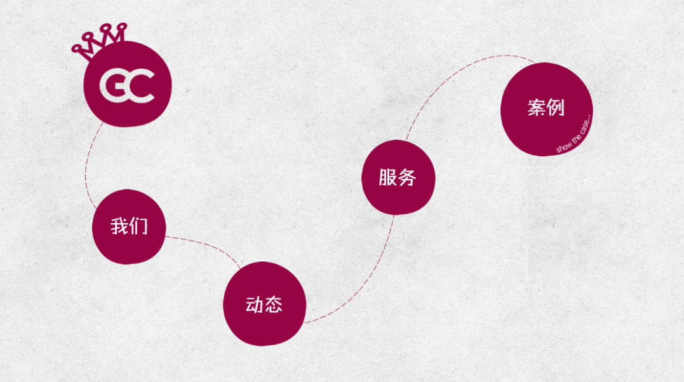
性騷擾研究
性別議題
國際交流
研究結果
全國性別分析
臺南市
分析

Slide 33
105年
直轄市性別人口
105年各直轄市的人口統計資料中來看
男女性別比例大致呈現均衡狀態
52.1%
50.9%
50.1%
50%
臺北市269萬5704人
新北市397萬9208人
桃園市214萬7763人
臺南市188萬6033人
50.6%
50.4%
臺中市276萬7239人
高雄市277萬9371人

Slide 34
105年
全國性騷擾分析
全國性騷擾加害人
男性 474 (91%)
女性 18 (3%)
性騷擾
分析
全國性騷擾被害人
男性 27 (5%)
女性 494 (95%)

Slide 35
105
全國性騷擾發生率
男性被害人
女性被害人
1
臺中市
臺北市
Highest
每100萬人 / 9.5 人
每100萬人 / 130 人
臺南市
每100萬人 / 1 人
每100萬人 / 41 人
2
高雄市
Lowset
每100萬人 / 0.73 人
每100萬人 / 24 人

Slide 36
LOGO
臺南市
性騷擾案件分析
1
104年-105年本市性騷擾案件-性別分析
3.6%
95.7%
4.3%
96.4%
91.3%
8.7%
71.4%
25%

Slide 37
LOGO
臺南市
性騷擾案件分析
2
104年-105年本市性騷擾案件-兩造關係
10.7%
10.7%
57%
18%
3.6%
61%
9%
11%
7%
2%
71.4%

Slide 38
105年
研究分析結果
1
加害人 男性>女性
5
異性性騷擾>同性性騷擾
3
兩造關係：陌生人
104-105年性騷擾案件統計分析結果
6
105年申訴案件增加64.3%
4
趁機親吻\擁抱\觸摸
2
被害人 女性>男性

Slide 39
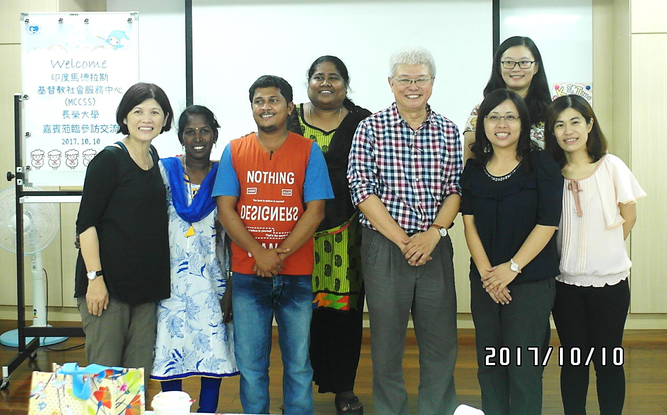
1
印度民間家暴防治團體來臺參訪庇護所
LOGO
促進婦女學術研究與實務經驗交流
國際交流
與參與
1
1
印度
馬德拉斯基督教社會服務中心
2
2
長榮大學社會力發展中心
臺南市政府家庭暴力暨性侵害防治中心
3
3

Slide 40
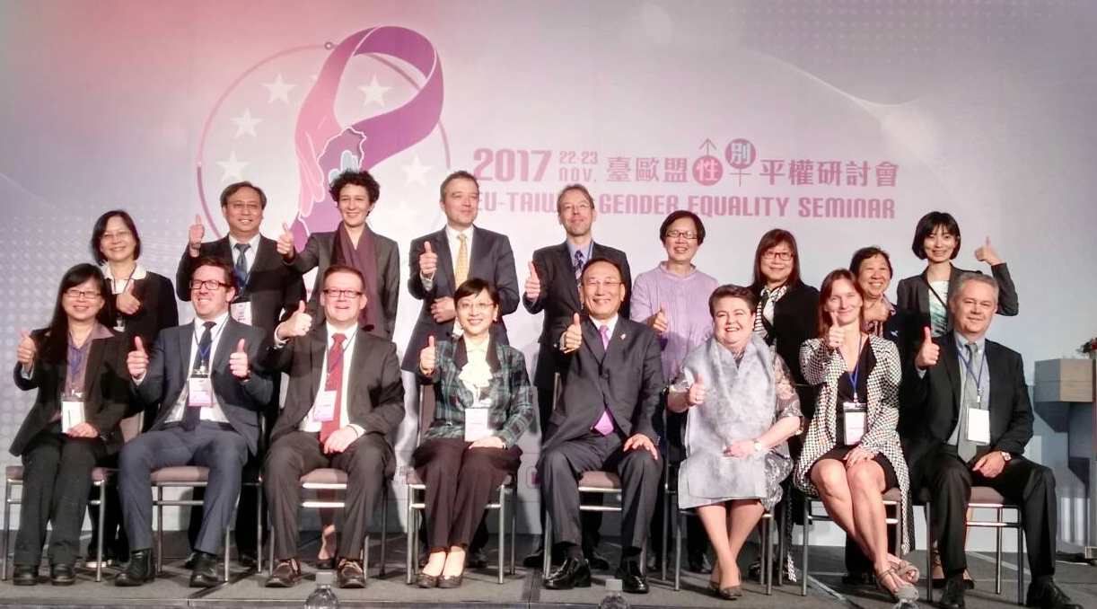
LOGO
國際交流
與參與
2
2017臺歐盟性別平權研討會
促進
性別平等
性別暴力防治
歐盟
台灣
新形態的暴力防治議題
職場
家庭暴力
多元文化關係暴力
處理
性別暴力問題

Slide 41
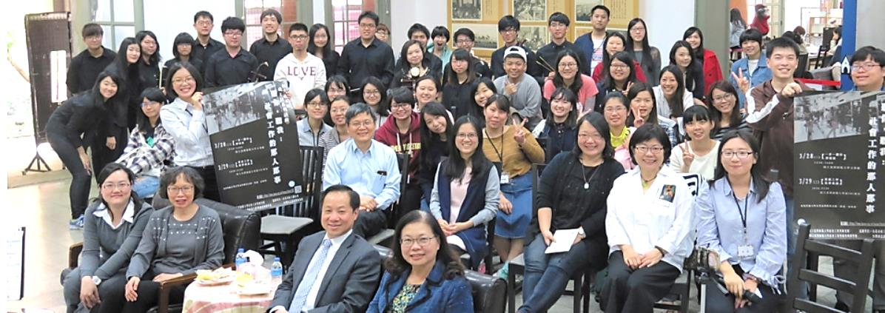
LOGO
國際交流
與參與
3
2017性剝削研究倫理國際研討會
國際認可的實務倫理規範
放諸四海皆準的道德標準
研究中的兒童保護 VS. 健全的兒童保護機制
研討會結束後，回到實務現場上， 我們又如何落實實務倫理規範？

Slide 42
簡報結束 敬請指教

